Slide 1
第8章 内存管理（一）
内存管理背景
苏州大学计算机科学与技术

Slide 2
内容
基本硬件
地址绑定
逻辑地址和物理地址
动态加载
动态链接

Slide 3

基本硬件
程序必须装入内存才能被执行
CPU可以直接访问的存储器只有主存和寄存器
寄存器通常可以在一个（或少于一个）CPU时钟周期内完成访问
完成主存访问可能需要多个CPU时钟周期
CPU暂停（Stall）：在读取内存数据时，CPU空闲
Cache 位于主存和CPU寄存器之间，协调速度差异
内存保护需要保证正确的操作

Slide 4
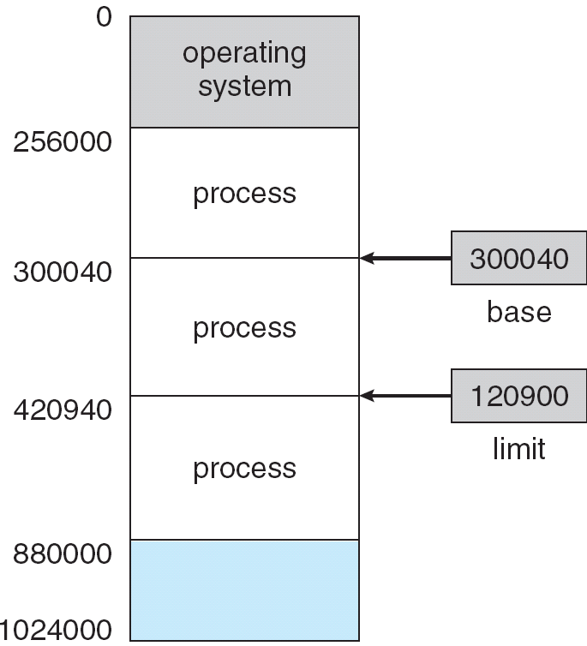
独立运行内存空间
基址寄存器（ Base）：进程最小的合法物理内存地址
界限寄存器（Limit）：进程地址的长度
CPU在执行指令时，需要进行地址合法性验证

Slide 5

基址寄存器和界限寄存器的硬件支持

Slide 6
指令和数据绑定到内存
地址绑定（重定位）：在秩序张茹内存时，把程序中的相对地址转换为内存中的绝对地址的过程
指令和数据绑定到内存地址可在三个不同阶段：
  编译时期（ Compile time）
    如果内存位置已知，可生成绝对代码
    如果开始位置改变，需要重新编译代码
  加载时期（ Load time）
    如果存储位置在编译时不知，则必须生成可重定位（ relocatable ）代码
  执行时期（ Execution time）
    如果进程执行时可在内存移动，则地址绑定可延迟到运行时
    需要硬件对地址映射的支持（例如基址和限长寄存器）

Slide 7
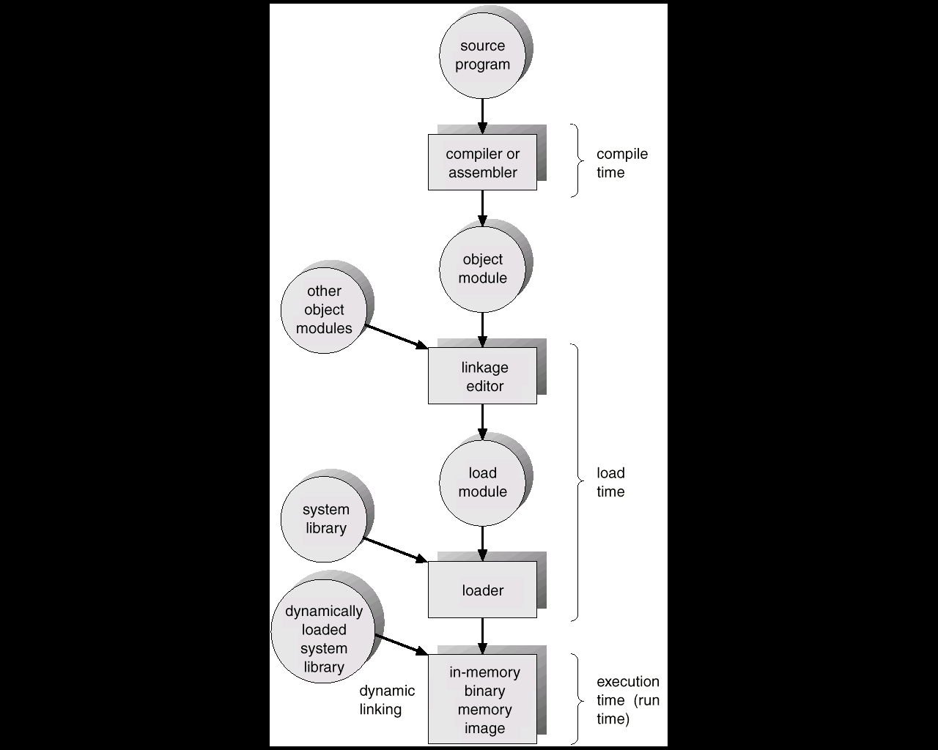
地址绑定的三个阶段

Slide 8
逻辑地址和物理地址
逻辑地址空间的概念同物理地址空间相关联，它是正确内存管理的中心
逻辑地址Logical address
  由CPU产生
  在进程内的相对地址
  也称：虚拟地址、程序地址
物理地址Physical address
  内存地址
  所有内存统一编址
  也称：绝对地址、实地址
逻辑地址空间
物理地址空间

Slide 9

使用重定位寄存器的动态重定位

Slide 10
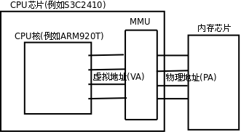
内存管理单元（MMU）
把虚拟地址映射到物理地址的硬件
是CPU用来管理内存的控制线路
在MMU策略中，基址寄存器中的值在其送入内存的时候被加入到由一个用户进程所产生的每个地址中
用户程序所对应到的是逻辑地址，物理地址对它从来都不可见

Slide 11


动态加载(Dynamic Loading)
例程在调用之前并不加载
优点：
  更好的内存空间利用率
  没有被使用的例程不被载入
  当需大量代码来处理不经常使用的功能时非常有用
不需要操作系统的特别支持，通过程序设计实现
Windows 的动态链接库
进程1
进程1
进程1
输入法1
输入法2

Slide 12
动态链接(Dynamic Linking)
和各种库文件的链接被推迟到执行时期
需要动态装载技术支持
一小段代码 - 存根，用来定位合适的保留在内存中的库程序
存根用例程地址来替换自己，并开始执行例程
操作系统需要检查例程是否在进程的内存空间，所以需要操作系统支持

